Slide 1
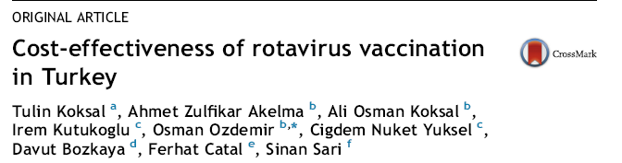
Türkiye’de Rotavirüs Aşısının Maliyet Etkinliği
KTÜ Aile Hekimliği Anabilim Dalı
Araş. Gör. Sencer KAYA
02/01/2018

Slide 2
Giriş
Rotavirüs (RV) tüm dünyada 5 yaş altı akut gastroenterit (AGE) ve buna bağlı hastane yatışlarının en sık etkenidir.
Akut gastroenteritlerin %10-20’si, AGE nedenli yatışların %25-55’i rotavirüs kaynaklıdır

Slide 3
Giriş
Yılda 611.000 çocuk ciddi diyare sebebiyle hayatını kaybetmektedir
Bu ölümlerin %85’i gelişmekte olan ülkelerdedir

Slide 4
Giriş
Rotavirüs enfeksiyonun yıllık doğrudan ve dolaylı maliyeti Amerika Birleşik Devletleri’nde 1 milyar dolar, Avrupa’da 350 milyon eurodur.
Sadece hastane yatışları şeklinde değil, ayaktan başvurular ve iş gücü kayıpları olarak da ekonomiye zarar verir.

Slide 5
Giriş
Spesifik bir tedavisi yoktur, morbidite ve mortalite üzerine aşılama önemli rol oynamaktadır.
2 çeşit aşısı vardır (Rotarix ve RotaTeq).
RV aşısı 2006’ dan beri uygulanmakta ve birçok ülkenin rutin aşı takviminde yer almaktadır.

Slide 6
Amaç
Çalışmanın amacı; RV enfeksiyonuna bağlı ayaktan ve yatırılarak takip edilen hastaların finansal yükünü tespit etmek ve buna dayanarak Türkiye’de RV aşısının maliyetini hesaplamaktır

Slide 7
Metod
Çalışmada, Ocak 2005 ile Mayıs 2012 tarihleri arası Turgut Özal Üniversitesi Tıp Fakültesi Pediatri Bölümü’ne AGE ile başvuran 5 yaş altı 4126 hastanın verileri retrospektif olarak analiz edilmiştir.
Hastaların gaita rotavirüs antijenleri taranmıştır (İspanya)
Notes:
Gayri Safi Yurtiçi Hasıla (Gross Domestic Product - GDP), bir ülke sınırları içerisinde belli bir zaman içinde üretilen tüm nihai mal ve hizmetlerin para birimi cinsinden değerini ifade eder

Slide 8
Metod
Aşılanmayanların sağlık giderleri ile aşı uygulamalarını karşılaştırmak için yaşam yılı kazancı (LYG) başına, artan maliyet etkinlik oranı (ICER) hesaplanmıştır.
Artan maliyet etkinlik oranı, sağlık müdahalelerinin maliyeti ile kazanılan faydayı kıyaslar
Notes:
Lyg: life year gaiened
Icer: incremental cost effectiveness rate

Slide 9
Metod
RV gastroenteriti olan hastaların faturalarından direk medikal maliyetler hesaplanmış
Medikal dışı ve dolaylı maliyetler hesaba katılmamış
Tüm harcamalar amerikan doları üzerinden yapılmış.
Notes:
1 dolar = 1,8 TL (2012)

Slide 10
Metod
Yıllık ishal atağı sayısı, hastaneye yatış ve ayaktan takipleri toplamak için Parashar modeli kullanılmış.
Türkiye’ de 5 yaş altı çocuk sayısı 7,5 milyon iken
Beş yaş altı grupta karşılaşılan yıllık ishal atağı sayısı 13,371,800’dür.

Slide 11
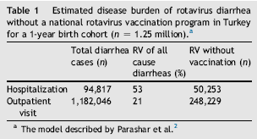
Metod
RV enfeksiyonuna bağlı ölümler sağlık kayıtları yeterli olmadığı için bu model içinde yer almamıştır.

Slide 12
Metod
Tek değerli aşı için 2 doz, 5 değerli aşı için 3 doz uygulama maliyeti hesaplanmış
Aşı maliyeti kapsamında, aşı fiyatları dağıtım masrafları ve kullanılmayan aşılardan beklenen kayıplar da yer almış.
Notes:
Ayaktan takibi tekli %84 beşli %90 azaltıyor,
Hastane yatısını tekli %70 beşli %85 azaltıyor

Slide 13
Metod
Sağlık bakanlığının son zamanlarda ulusal aşı takvimine dahil ettiği önceki aşılardan kazandığı tecrübeye dayanarak, rotavirüs aşısının fiyatı etiket fiyatının 1/5’i ile 1/8’i olacak şekilde satın alınabilir.
Eğer rotavirüs aşısı ulusal aşı takvimine girerse maksimum ücretler;
  Tek değerli aşı için 31,5 dolar
  Beş değerli aşı için 38 dolar olarak hesaplanmış

Slide 14
Metod
Rotavirüs kaynaklı diyare için yapılan sağlık harcamaları ve RV aşısı maliyet etkinliği hesaplanmasında Dünya Sağlık Örgütü genel protokolünde yer alan ekonomik modelleme metodları kullanılmıştır.
Türkiye'de kişi başına düşen ulusal gayri safi yurtiçi hasıla (GDP) 2012 yılında 18.957 TL’ dir (10.504 $)

Slide 15
Sonuçlar
Çalışmada;
  1782 (%43,2) kız
  2344 (%56,8) erkek
  1261 (%30,6) hasta RV pozitif
  Yaş ortalaması 31,1 ± 22,6 ay
  Hastanede takip edilen 218 hasta,
  Ortalama yatış süresi 3,9±2,4 gün
Notes:
Toplam 4126

Slide 16
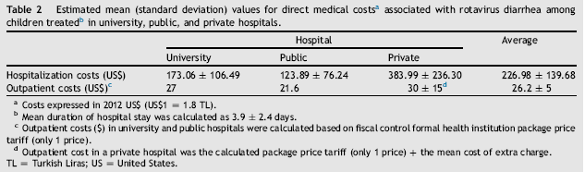
Sonuçlar
Rotavirüs Diyaresinin Ekonomik Yükü
  Üniversite hastanesine kabul edilen tüm hastaların bir kamuya ve bir özel hastaneye kabul edildiği varsayılmıştır

Slide 17
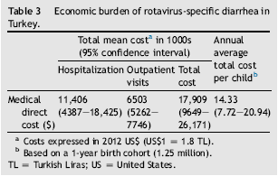
Sonuçlar
Rotavirüs Diyaresinin Ekonomik Yükü
  Türkiye’de RV ilişkili direk medikal maliyet yıllık 17,909,000 dolar olarak hesaplanmış
Notes:
Çocuk bası yıllık 14,33 dolar

Slide 18
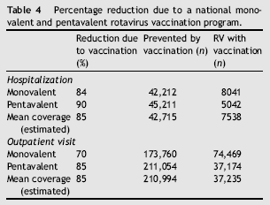
Sonuçlar
Aşılamanın Ekonomik Kazancı
  Aşılama ile önlenebilen hasta sayıları;

Slide 19
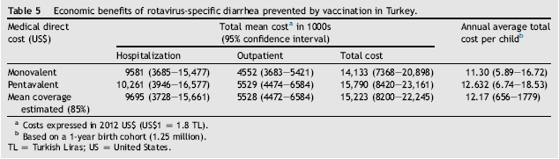
Sonuçlar
Aşılamanın Ekonomik Kazancı
  RV aşısının ulusal aşı takvimine girmesi ile elde edilen kazanç

Slide 20
Sonuçlar
RV Aşılamasının Maliyeti
  Aşı ulaştırma bedeli 1$, tek değerli aşı bedeli 31,5$ ve beş değerli aşı bedeli 38$ alındığında toplam aşı maliyeti;
    Tek değerli aşı için 34,531,250 $
    Beş değerli aşı için 41,437,500 $
Notes:
[(1.25 million children x coverage 85%) x US$ (31.5/38) + (1.25 million children x coverage 85%) x US$1)] =
for monovalent vaccine = US$34,531,250
for pentavalent vaccine = US$41,437,500

Slide 21
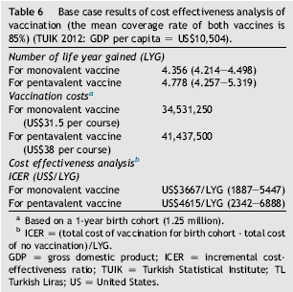
Sonuçlar
Artan Maliyet Ve Maliyet Etkinlik Oranı
  Her iki aşı için belirlenen artan maliyet etkinlik oranları (ICER) ulusal gayri safi yurtiçi hasıladan düşük bulunmuş
  (10,504 $ )
Notes:
yeni bir projeye girerken incremental cost dendiginde bu is icin ayrilacak ek masraf ve bu isten gelecek ek gelir anlamina geliyor.

Slide 22
Tartışma
RV enfeksiyonunun aşı ile önlenebilen kısmının maliyeti bir aşılama programının maliyetinden daha düşük olsa da
Her iki aşılama stratejisi de maliyet tasarrufu sağlamıştır
Çünkü her iki aşı için artan maliyet etkinlik oranı Türkiye'deki kişi başı milli gayrisafi hasıladan daha düşüktür

Slide 23
Tartışma
Bu çalışmada, aşılamanın rotavirüse bağlı sağlık giderlerini azalttığı saptanmıştır.
Farklı ülkelerdeki çalışmalarla kıyaslandığında Türkiye’de sağlık masraflarının daha az olduğu görülmektedir.
Bu masraflar özel hastaneler, üniversite hastaneleri ve kamu hastanelerinde farklılık göstermektedir.

Slide 24
Tartışma
Eğer aşılar market fiyatının 1/5’i fiyata alınırsa RV aşısı ulusal aşılama programı için maliyet etkindir denilebilir.
Bu arzulanan bir sonuçtur fakat Türkiye için henüz uygun değildir
Başka ülkelerde yapılan çalışmalarda da Rv aşılaması maliyet etkin bulunmuştur

Slide 25
Tartışma
Çalışmanın kısıtlılıkları;
  Hastalığa bağlı iş gücü kaybının olmadığı varsayılmış.
  Tam bağışıklanmanın gelişemediği özellikle 2 ay altı çocuklarda da aşı etkinliği tam olarak kabul edilmiş.
  RV gastroenteritine bağlı medikal olmayan ve indirek medikal maliyetler çalışmada yer almamıştır
    Bu harcamalar direk tıbbi harcamalardan daha fazla olabilir

Slide 26
Tartışma
Son çalışmalarda RV aşılamalarının aşı olanlarla birlikte toplum bağışıklaması da sağladığı gösterilmiştir
Dünya sağlık örgütü, RV aşılamasının dünya genelinde ulusal aşı programına alınmasını önermektedir

Slide 27
Tartışma
RV aşılarının rutin aşılama programlarına dahil edilmesi için daha fazla maliyet etkinliği araştırmasına ihtiyaç vardır.
Aşı ulusal aşı programına dahil edilinceye kadar ailelere bilgi vermek ve aşı oranlarını artırmak, aşı fiyatlarını düşürmek RV enfeksiyonlarının önlenmesinde önemli bir rol oynayacaktır.

Slide 28
Tartışma
Tüm masrafları (doğrudan tıbbi, dolaylı tıbbi ve tıbbi olmayan) düşünüldüğünde, Türkiye'de bir RV aşı programı bütçe tasarrufu sağlayacak ve maliyet etkin olacaktır.

